Slide 1
Syntax
Kateřina Pelegrinová, katerina.pelegrinova@fpf.slu.cz
2022/2023

Slide 2
větné členy

Slide 3
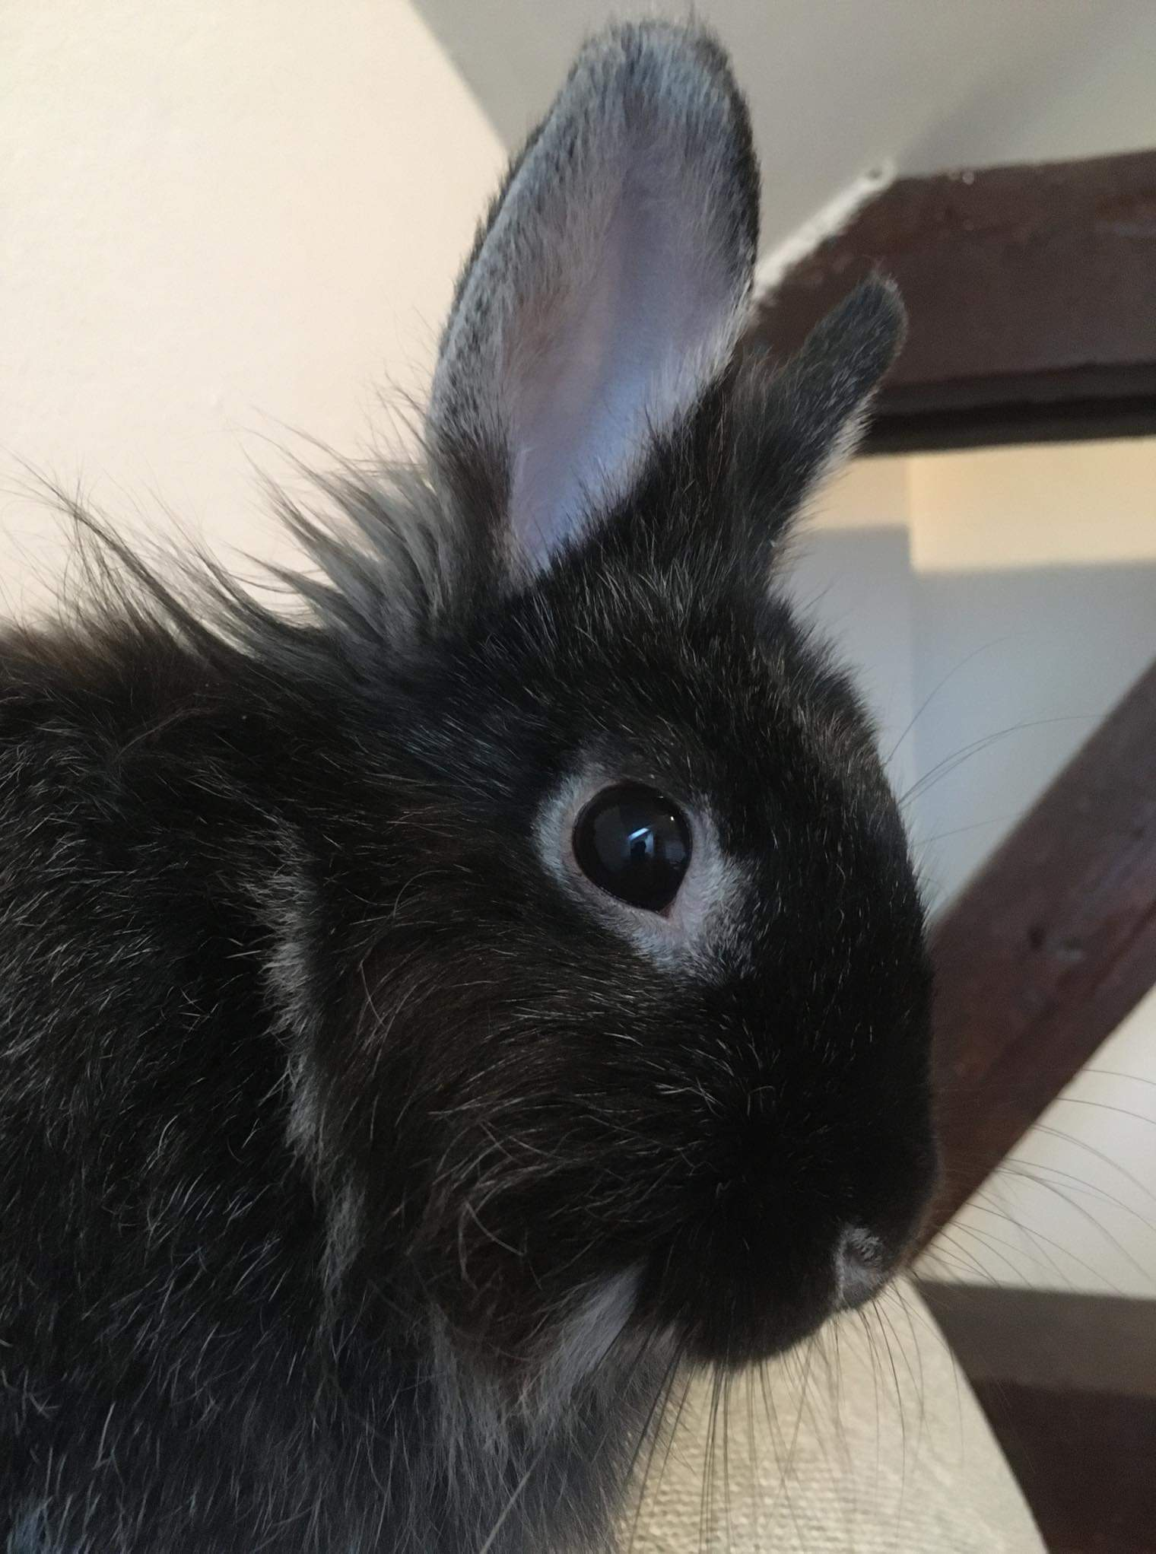
podmět = subjekt
ve školské syntaxi postaven naroveň přísudku
  rys bezprostředněsložkového pojetí věty
s přísudkem je spjat vztahem shody = kongruence
Králíci byli domestikováni.
Karla sedí na gauči.

Slide 4
co může být podmětem?

Slide 5
co může být podmětem?
každý slovní druh
  Na louce hopkají králíci.; Na louce hopkalo osm králíků.
  Nakonec přišli jenom čtyři.
  Ta jeho věčná „kdyby“ mě unavují.
i vztažná zájmena
  Slovník, který leží na stole, okousala Karla.
sekundárně i přivlastňovací zájmena
  Naši (= tenisté) včera porazili Chorvaty.
infinitiv
  Učit se syntax je zábavné.
adjektiva
  Moudřejší ustoupí.

Slide 6
přítomnost podmětu ve větě
v češtině může být nevyjádřený
  Nepřišla. (Lída nepřišla. / Bouře nepřišla.)
!!! toto je jiný případ, než absence podmětu ve větě
  Prší. / Sněží. / Mrzne. / Lije. / Fouká.
  Bolí mě v zádech. / Loupe mě v kříži. / Píchá mě na prsou. / Svědí mě na noze.
  Přeskočilo ti, nebo co?
  Ráno bývá chladno. / Bylo jí často smutno. / Po dešti bude venku příjemně.
  Mohlo by zase být hezky. / Začalo mi být úzko.
  = bezpodmětné věty

Slide 7
pád podmětu
standardně nominativ
  Ulrich si často rád zpívá.
genitiv ve třech případech !!!
  genitiv numerativní
    Sedm chlapců na sraz nedorazilo.
  genitiv záporový
    Nebylo důvodů k pochybám.
  genitiv partitivní
    Hospodáři přibylo starostí.

Slide 8
vedlejší věta podmětná
odkazuje na věc (abstraktum), nebo na bytost
  Bylo nám sděleno, že se zakazuje vycházet.
  Kdo bude viděn na ulici, bude zastřelen.
aby mohla být VV podmětná, musí podmět chybět v její větě řídicí
  Líbilo se mu, že ho nikdo nemá rád.
  VS Fakt, že ho nikdo nemá rád, se mu líbil. = VV přívlastková
VV má sama svůj vlastní podmět
  Bylo nám sděleno, že se zakazuje vycházet.
  Kdo bude viděn na ulici, bude zastřelen.

Slide 9
Je v některém z následujících větných celků ve funkci podmětu číslovka?
Tři je Kamilovo šťastné číslo.
Tři koblihy si Kamil nechal na svačinu.
Tři koblihy na vzduchu ztvrdly.
Tři lidé už tvoří tým.
Tři už tvoří tým

Slide 10
Je v některém z následujících větných celků ve funkci podmětu číslovka?
Tři je Kamilovo šťastné číslo.
Tři koblihy si Kamil nechal na svačinu.
Tři koblihy na vzduchu ztvrdly.
Tři lidé už tvoří tým.
Tři už tvoří tým.

Slide 11
přísudek = predikát
s podmětem je spjat vztahem shody = kongruence
v závislostní syntaxi – centrum věty
UDPipe
Milujeme syntax. Venku sněží. Venku padá bílý sníh.
Karla žere seno, které je voňavé a které jí chutná.

Slide 12
přísudek = predikát
typy přísudků
  holý/rozvitý
  Karla žere.
  Karla často žere na posteli.
  slovesný/jmenný se sponou + jmenný bez spony
  Karla hopká.
  Karla je zlobivá. Karla se za trest v příštím životě stane mravencem.
  Sliby – chyby. Čekárna zde. Učení – mučení.
  složený/jednoduchý
  Karla může běhat po pokoji. Karla začala okusovat gauč.
  Karla běhá po pokoji. Běhala jsem po louce. Pila bych pivo!

Slide 13
přísudek jmenný se sponou (sponově-jmenný)
typicky spona být + podstatné/přídavné jméno
spona
  vyjadřuje gramatické kategorie, lexikální význam nese postsponová část
  být
  + stát se (semi-copula, quasi-copula, polosponové sloveso)
  + mít (objektová spona) jako tzv. kategoriální sloveso (nese pouze gramatické kategorie, nikoliv význam „vlastnit“)
jmenná část (postsponová)
  jméno
  příslovce
  předložka
  číslovka
  citoslovce

Slide 14
přísudek jmenný se sponou (sponově-jmenný)
Kamarád je učitel.
Kamarád se stal učitelem.
Karla má talent všechno okousat.
Všechna péče byla nadarmo.
Jen jeden poslanec byl proti.
Je nás jedenáct.
Petrovi je hej!

Slide 15
přísudek jmenný se sponou (sponově-jmenný)
Kamarád je učitel. ← být + substantivum
Kamarád se stal učitelem.
Karla má talent všechno okousat.
Všechna péče byla nadarmo.
Jen jeden poslanec byl proti.
Je nás jedenáct.
Petrovi je hej!

Slide 16
přísudek jmenný se sponou (sponově-jmenný)
Kamarád je učitel. ← být + substantivum
Kamarád se stal učitelem. ← stát se + substantivum
Karla má talent všechno okousat.
Všechna péče byla nadarmo.
Jen jeden poslanec byl proti.
Je nás jedenáct.
Petrovi je hej!

Slide 17
přísudek jmenný se sponou (sponově-jmenný)
Kamarád je učitel. ← být + substantivum
Kamarád se stal učitelem. ← stát se + substantivum
Karla má talent všechno okousat. ← mít + substantivum
Všechna péče byla nadarmo.
Jen jeden poslanec byl proti.
Je nás jedenáct.
Petrovi je hej!

Slide 18
přísudek jmenný se sponou (sponově-jmenný)
Kamarád je učitel. ← být + substantivum
Kamarád se stal učitelem. ← stát se + substantivum
Karla má talent všechno okousat. ← mít + substantivum
Všechna péče byla nadarmo.
Jen jeden poslanec byl proti.
Je nás jedenáct.
Petrovi je hej!

Slide 19
přísudek jmenný se sponou (sponově-jmenný)
Kamarád je učitel. ← být + substantivum
Kamarád se stal učitelem. ← stát se + substantivum
Karla má talent všechno okousat. ← mít + substantivum
Všechna péče byla nadarmo. ← být + příslovce
Jen jeden poslanec byl proti.
Je nás jedenáct.
Petrovi je hej!

Slide 20
přísudek jmenný se sponou (sponově-jmenný)
Kamarád je učitel. ← být + substantivum
Kamarád se stal učitelem. ← stát se + substantivum
Karla má talent všechno okousat. ← mít + substantivum
Všechna péče byla nadarmo. ← být + příslovce
Jen jeden poslanec byl proti. ← být + předložka
Je nás jedenáct.
Petrovi je hej!

Slide 21
přísudek jmenný se sponou (sponově-jmenný)
Kamarád je učitel. ← být + substantivum
Kamarád se stal učitelem. ← stát se + substantivum
Karla má talent všechno okousat. ← mít + substantivum
Všechna péče byla nadarmo. ← být + příslovce
Jen jeden poslanec byl proti. ← být + předložka
Je nás jedenáct. ← být + číslovka
Petrovi je hej!

Slide 22
přísudek jmenný se sponou (sponově-jmenný)
Kamarád je učitel. ← být + substantivum
Kamarád se stal učitelem. ← stát se + substantivum
Karla má talent všechno okousat. ← mít + substantivum
Všechna péče byla nadarmo. ← být + příslovce
Jen jeden poslanec byl proti. ← být + předložka
Je nás jedenáct. ← být + číslovka
Petrovi je hej! ← být + citoslovce

Slide 23
složený přísudek
slovesný i jmenný se sponou
modální/fázové sloveso
  moci, muset, smět, chtít, mít, umět, ráčit, hodlat
  začít, přestat, zůstat
Karla umí dobře skákat.
Karla musí přestat okusovat oblečení.
Karla musí začít být hodná.

Slide 24
co může být přísudkem?
typicky sloveso
citoslovce Karla hop na postel. Ondřej mrd mobil na zem.
VV přísudková – nahrazuje jmennou část přísudku
Obloha byla, jako by ji vymetl.
Syn byl takový, jaký je otec.

Slide 25
vedlejší věta přísudková
https://www.youtube.com/watch?v=i5NrKFbOCII

Slide 26
předmět = subjekt
závislý na slovese (nikoliv jen na přísudku) či přídavnému jménu
vztah řízenosti (rekce)
  Jíst zeleninu je nebezpečné.
  Měl chuť vraždit ještěrky.
  Rozhodl se nakoupit zbraně.
  Zašel nakoupit zbraně do obchodu.

Slide 27
co může být předmětem?
Každý slovní druh; situace je stejná jako u podmětu
  Zastřelili hajného.
  Nesnáším ta jeho věčná „proč“.
  Dokázal vždy říci svůj názor.
  Mluvili pořád jen o těch dvou.

Slide 28
pád předmětu
jakýkoliv kromě vokativu
  Bál se své přítelkyně.
  Daroval jí novou koalu.
  Já sázím na špatné koně.
  Povídali si o dvorské lyrice.
  Zabývali se slovním bohatstvím.
  Přestaň hýbat těmi tyčemi!
tranzitivní slovesa = přechodná slovesa
  vyžadují předmět v akuzativu
  Přinášíme vám noviny.

Slide 29
vedlejší věta předmětná
ve většině případů je na předmět převoditelná, alespoň v zájmenné podobě
  Řekl jsem jí, že se s ní rozcházím. / Řekl jsem jí o (našem) rozchodu.
  Slíbil jsem, že se nebudu zlobit. / Slíbil jsem to.
pád může být naznačen v řídící větě odkazovacím slovem = není VČ
  Nechci se smířit s tím, že Ivo nemá práci.

Slide 30
přívlastek = atribut
rozvíjí vždy podstatné jméno, popř. zájmeno
nevalenční doplnění → nezapisuje se do GVV
  Zamiloval se do mladé ženy.
  Zamiloval se do zralé ženy.
  Zamiloval se do starší ženy.
  →
  Zamiloval se do ženy.

Slide 31
co může být přívlastkem?
PK shodný (kongruentní) – přídavné jméno, zájmeno, číslovka, nesklonné cizí adjektivum
PK neshodný (nekongruentní) – cokoliv
Chuť zkusit si odvážný skok plavmo.
Slovo „ať“ je částice.
senza prázdniny / Gambrinus liga / lila šaty

Slide 32
dělení přívlastků
podle typu syntaktické vazby → shodný + neshodný
  shodný před řídicím jménem, neshodný za ním
  Karla ušatá, pampeliška lékařská; lásky žel, dvorů stín
podle míry nezbytnosti → volný + těsný
  Ředitel pronášející řeč se postavil. (vyjadřuje podstatnou vlastnost)
  Ředitel, pronášející řeč, se postavil. (nezužuje významový obsah)
podle počtu a typu řazení → holý + postupně se rozvíjející + několikanásobný
  zelené údolí
  překrásné zelené údolí
  překrásné a nedotčené údolí

Slide 33
vedlejší věta přívlastková
ptáme se „jaký?/který?“ – neřídíme se spojkou
  Představa, že se vydá do vesmíru, ho vzrušovala.
  Názor, aby populace získala kolektivní imunitu, získává na váze.
  Přízrak, který se mu zjevil, mluvil o jeho zesnulé tetičce.

Slide 34
doplněk
jediný větný člen s dvojí vazbou ─ na sloveso a podstatné jméno
dobře vysvětleno zde: https://vladimirvanecek.cz/doplnek-jako-vetny-clen/

Slide 35
doplněk
typicky se váže na podmět, předmět, někdy i na PU
  Potkal jsem ji ustaranou.
  Jmenovali ho generálem.
  Považovali ho za blázna.
  Plul jsem do podsvětí mrtev.
  Petrovi je nejlépe samotnému.
  Magda se vrátila do pokoje už uklizeného.

Slide 36
vedlejší věta doplňková
obvykle po slovesech smyslového vnímání (vidět, slyšet, spatřit, sledovat, pozorovat, zahlédnout, cítit, vnímat apod.)
+ typicky spojky jak, jako, kterak
Viděl slunce, jak zapadá za mandarinkový obzor.
Slyšel kosy, jak se po dlouhé zimě probouzejí.

Slide 37
vedlejší věta doplňková
podstatné: postavení jména
  je-li podmět vedlejší věty ve větě hlavní předmětem → VV doplňková
  není-li podmět vedlejší věty ve větě hlavní zmíněn → VV předmětná
Viděla jsem králíky, jak poskakují v trávě. ← VV doplňková
Viděla jsem, jak králíci poskakují v trávě. ← VV předmětná

Slide 38
příslovečná určení = adverbiále
rozvíjí sloveso nebo přídavné jméno, případně příslovce
  Odešel po svých / nakoupit / kvůli hádce / rozčileně.
  Pěkně technicky vyřešený problém.
čistě sémantický větný člen, bez morfologické vazby na slovo řídicí
  Petr si hrál s míčem / na zahradě / několik hodin / na mobilu / večer.
  Jáma byla metr hluboká.
  O Vánocích chodil spát pozdě.
  Je hezčí než Hildegarda.
  Už tolikrát jsme umřeli.

Slide 39
co může být PU?
typicky příslovce
také předložková skupina
výjimečně substantivum
  Tvářil se jako boss.
  Před Káhirou se shromažďovali rozvzteklení lidé.
  Chodila naboso.
  Vypadala strašně cool.
  Žijeme Brno.
  Třásli jsme se strachy.

Slide 40
typy PU
PU místa
  Vydal se do Ostravy / na Malorku / přes údolí / k řece / za obzor.
PU času
  Zabil ji včera / před rokem / kdysi dávno / 15. prosince / v úterý.
PU způsobu
  Psal komplikovaně / s vervou / bez zábran / po proustovsku / pro forma.
PU míry
  Pil hodně / přesmíru / extrémně / jako Dán.

Slide 41
typy PU – tzv. příčinnostní
PU příčiny
  Radovala se z jeho neúspěchu. / Zemřel na úplavici.
PU přípustky
  Navzdory očekávání tu výpravu přežili.
PU podmínky
  Za těchto okolností je lépe nevycházet.
PU účelu
  Vraždil pro peníze.
  Sešli jsme se za účelem podepsání smlouvy.

Slide 42
další typy…
PU prostředku
  Přijel autobusem. / Zatloukl hřebíky kladivem. / Praštil ho palicí.
PU průvodních okolností
  Přišel s rukou v sádře.
PU původce děje
  Vesnice byla vypálena nacisty.
Většinou se objevují ve speciálních kontextech a dají se zahrnout pod některý ze základních typů!

Slide 43
vedlejší věta příslovečná
každý typ PU lze vyjádřit jako vedlejší větu
důležité je položit vhodnou otázku
  Pobíhal, jako kdyby ho bodla vosa.
  I když si to nepřejeme, asi se to stane.
  Přijdu, až se budeš cítit lépe.
  Byl tak tvrdohlavý, až ztratil všechny kamarády.
  Abys něco našel, musíš to přestat hledat.

Slide 44
cvičení VČ

